Slide 1

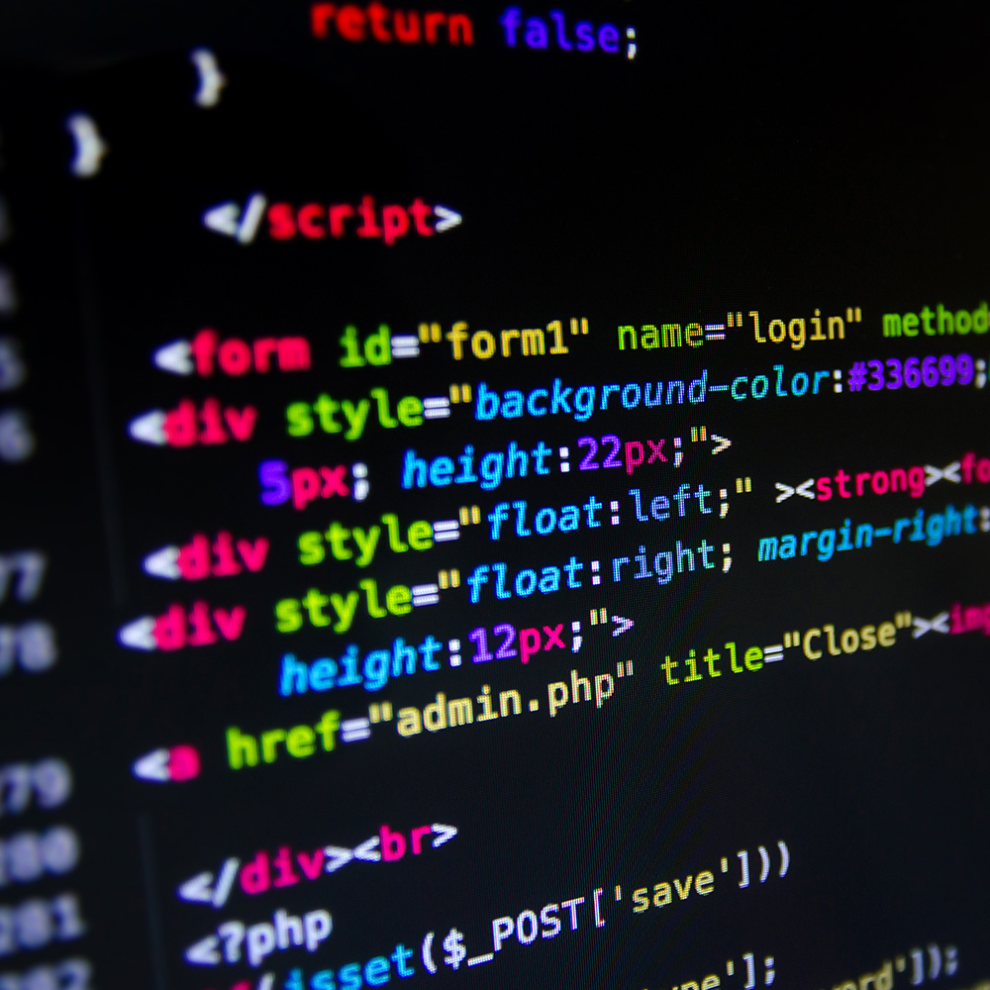

PHP ile Admin Paneli Yapımı
Sunucu Tabanlı Programlama
http://youtube.com/bmdersleri
Hazırlayan ve Sunan : Zehra BALLI
Tarih : 07/09/2021
Sürüm : v1

Slide 2
İçindekiler
Portfolyo sitesi içeriği
Portfolyo sitesi veritabanı tasarımı
Admin teması ve site teması
Temaların Türkçeleştirilmesi
Anasayfa alanının tasarlanması ve kodlanması
Proje Çalışmalarım alanının tasarlanması ve kodlanması
Hakkımda alanının tasarlanması ve kodlanması
İletişim alanının tasarlanması ve kodlanması
(Ekleme,silme ve güncelleme gibi kodlamalar
Login ekranının tasarlanması ve kodlanması
Admin Paneli ve web site görünümleri
Sonuç
Kaynakça

Slide 3
Portfolyo sitesi içeriği
Sitede kendi çalışmalarımı paylaşabileceğim, ekleme,silme, güncelleme gibi işlemleri admin paneli vasıtasıyla yapacağım.Bunun için atom editörü ve veritabanı için navicat programını kullanacağım.
Öncelikle veritabanı şablonumu oluşturduktan sonra bunu programda hazırlamaya geliyor.Ben daha önce alanları oluşturduğum için hızlıca yapımını gerçekleştiriyorum.

Slide 4
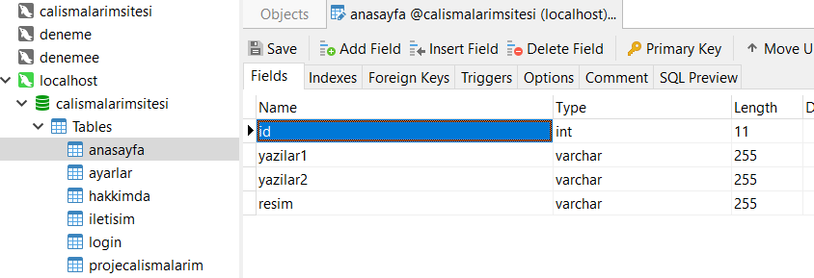
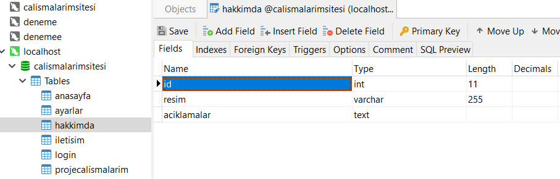
Veritabanı Tasarımı

Slide 5
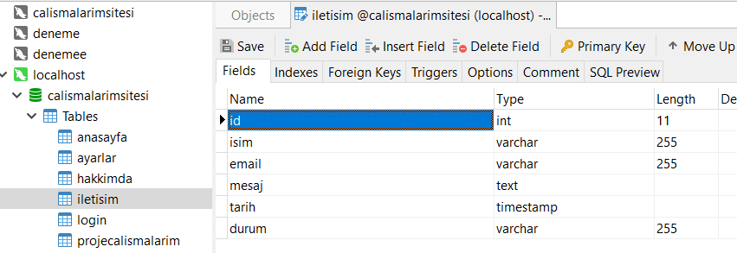
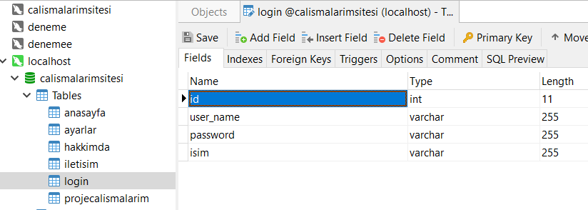
Veritabanı Tasarımı

Slide 6
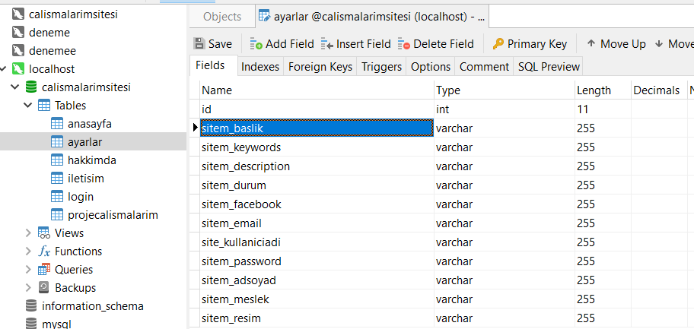
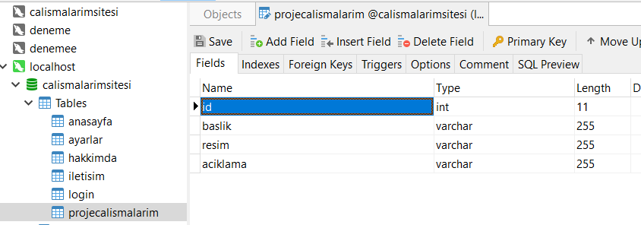
Veritabanı Tasarımı

Slide 7
Temalar
Admin Paneli için AdminLTE şablonunu kullandım.
Temayı açtıktan sonra ilk olarak ingilizce olan alanları dilimize uyarladım ve alanları sayfamda nasıl olmalarını istiyorsam o şekilde adlandırdım.
O kısımların resimlerini koyamıyorum çünkü o esnada ekran görüntüsü almamıştım.
Daha sonra include isimli bir dosya açıp içine header ve footer isimli iki sayfa açıyorum.Temanın index sayfasında bulunan kodları header alanında olması ve footer alanında olması gerekenleri oradan alıp bu sayfalara yerleştiriyorum.
Aynı işlemi admin paneli kısmı içinde yapıyorum.
Daha sonra admin paneli ile başlıyorum.

Slide 8
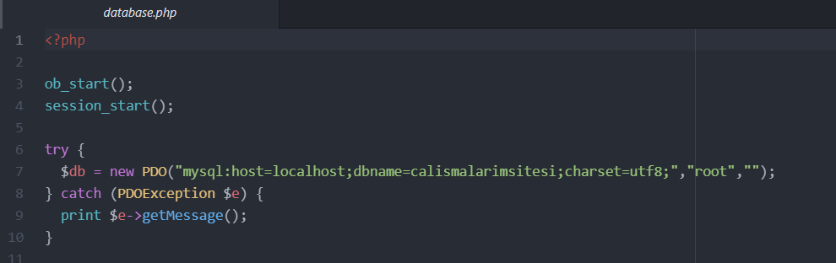
Veritabanı Bağlantısı
İlk olarak database bağlantısı kurmak için PDO oluşturuyoruz.Burada host adımızı veritabanı adımızı, şifre bilgilerimizi giriyoruz.Eğer bir hatamız olursa da onu bir mesaj ile gösterecek.Yukarıdaki kod kısımları ilerleyen zamanlara ait olduğunda ileri kısımda bahsedeceğim.

Slide 9
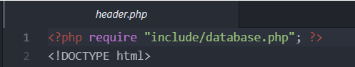
Veritabanı Bağlantısı
Kurduğumuz bağlantıyı daha sonra kullanacağımız sayfalarda bu şekilde çağırıyoruz.

Slide 10
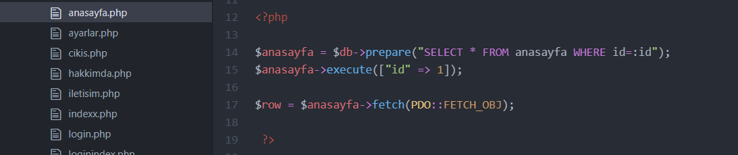
Admin Paneli – Anasayfa Alanı
Daha sonra bunları listeletiyoruz.id’si gelen id’ye eşit olma şartı koyuyoruz.id’nin 1 ya da 1 den büyük olması gerekiyor.fetch_obj diyerek obje olarak döndürmesini istiyoruz.

Slide 11
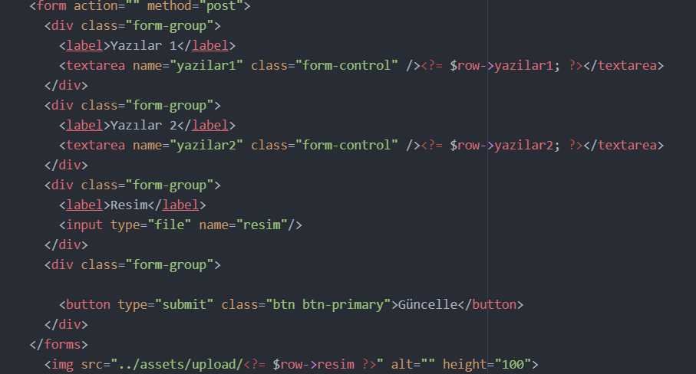
Admin Paneli – Anasayfa Alanı

Slide 12
Admin Paneli – Anasayfa Alanı
Daha sonra buraya gelerek row’dan gelen yazılar1 ve yazılar2 yi paneldeki text alanlarına aktarmış olduk.
Aynı zamanda bir resim ekleme seçeneği bulunmakta.Resmin type alanını file yaparak resim yüklemeli bir alan oluşturduk.En alt satırda resmin kaydolacağı yolu verip çalıştırmış oluyoruz.
Daha sonra veritabanından bir kayıt edkliyoruz ve doğruluğunu test ediyoruz.

Slide 13
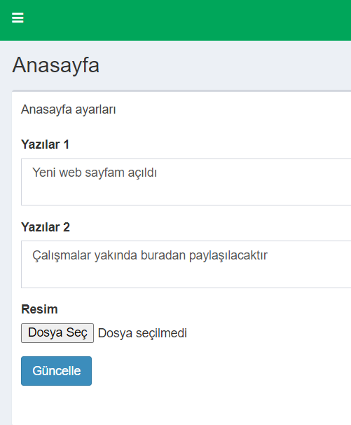
Admin Paneli – Anasayfa Alanı
Bu ekranı yenilediğimizde veritabanından girdiğim alanları bu şeklide görmekteyiz.Güncelleme işlemi için güncelleme işlemine geçelim.

Slide 14
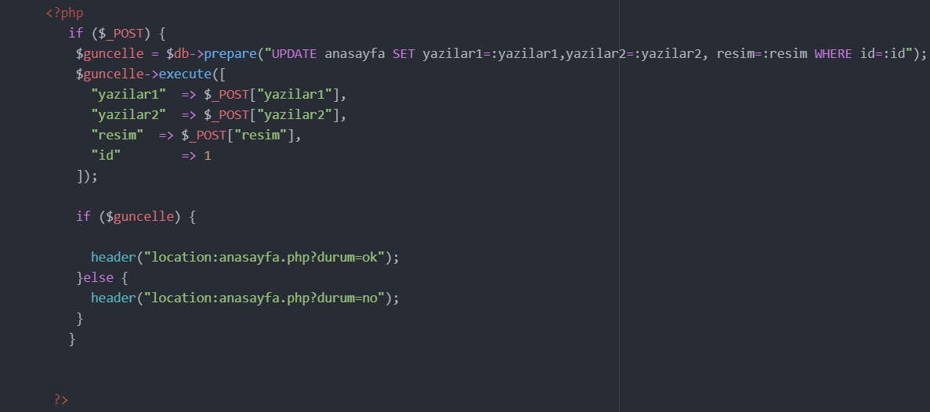
Admin Paneli – Anasayfa Alanı

Slide 15
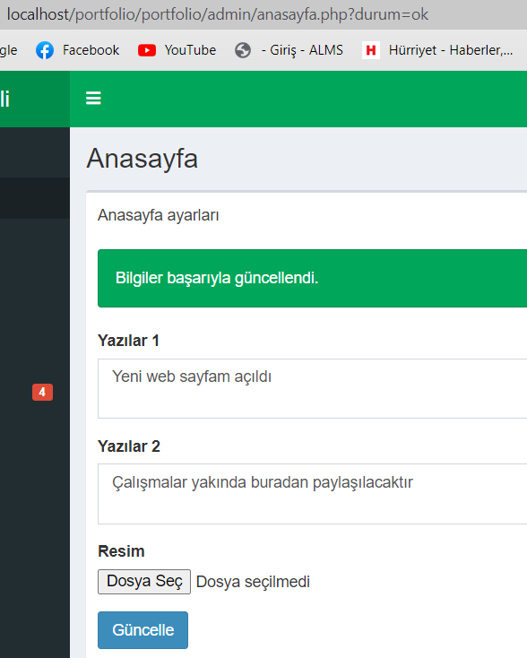
Admin Paneli – Anasayfa Alanı
Güncelle butonuna geldik ve diyoruz ki butona tıklandığında anasayfa tablosundaki sütunları admin panelinde isimlendirdiğimiz alanlara aktar. Yine id şartıyla.Güncelleme işlemini bu şekide yapmış olduk.
En son eğer işlem doğruysa sayfanın lokasyonunda bir mesaj ver ve aynı zamanda ekranda da mesaj verdik.

Slide 16
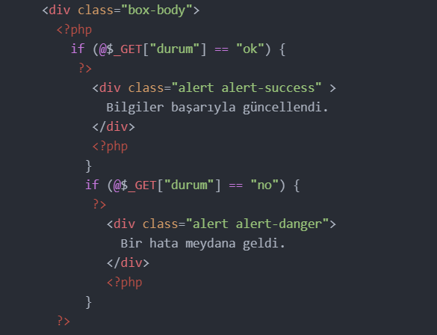
Admin Paneli – Anasayfa Alanı
Başarı mesajını bu şekilde verdiyoruz.Eğer durum ok is başarı alert-success ile başarı mesajı yazdıyoruz.İçeriğine de ‘Bilgiler başarıyla güncellendi yazıyoruz’.Eğer durum no ise diyoruz hata mesajı verdiriyoruz.

Slide 17
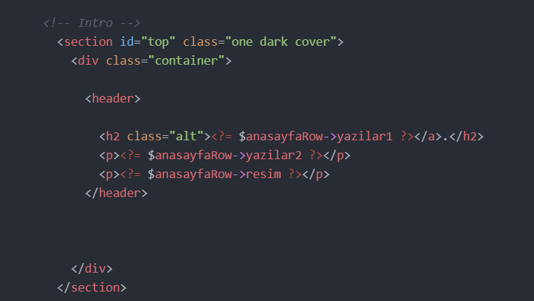
Admin Paneli – Anasayfa Alanı
Daha sonrasitenin index sayfasına gelip anasayfarow daki yazıları ve resmi getiyoruz. Admin paneli anasayfa alanı bu şekilde tamamlanmış oldu.

Slide 18

Admin Paneli – Anasayfa Alanı
Sitemizin açılış ekranında karşımıza çıkacak alan tamamlanmış oldu.Ben bu şekilde bir yazı yazdım.

Slide 19
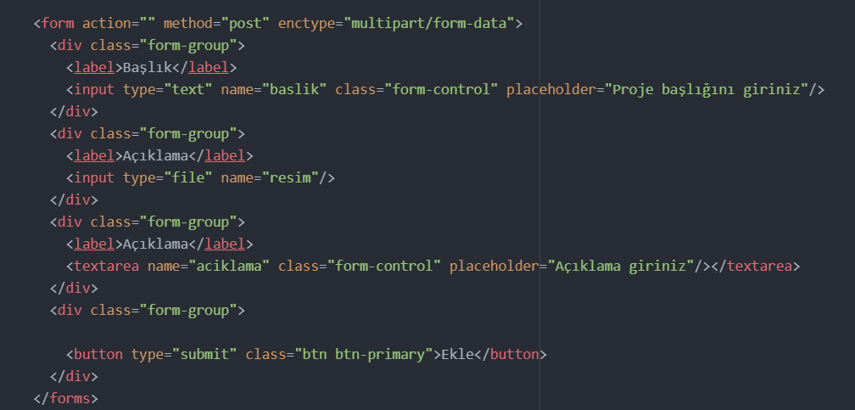
Admin Panel – Proje Çalışmalarım Alanı
Yine aynı şekilde panelde görünmesi için alanları html ile tasarladık.Başlık alanları,text, resim ve button ekledik.Ekle butonuna geçtim daha sonra.

Slide 20
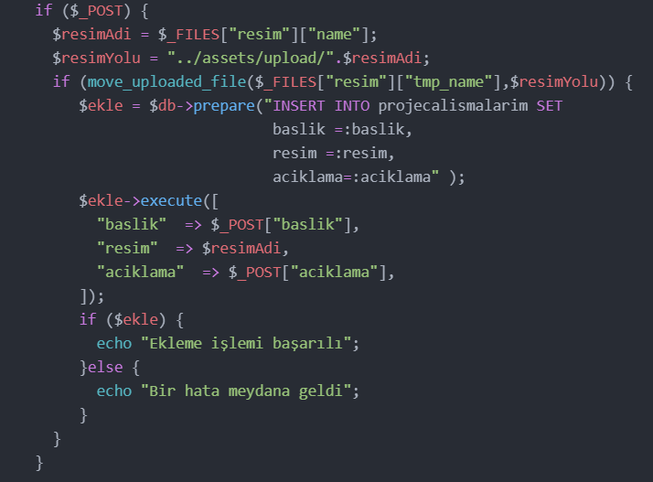
Admin Panel – Proje Çalışmalarım Alanı

Slide 21
Admin Panel – Proje Çalışmalarım Alanı
Butona tıklandığında, resmin adını ve yolunu alıp bu değişkenlere kaydediyor.
Sonra eklenip eklenmediğini kontrol ediyoruz.Resmin yolunu taşıyoruz.
Insert ınto metodu ile değişkenlerimizi veritabanındaki alanlarla eşleştiriyoruz ve o olanlara ekleme işlemini gerçekleştiriyoruz.
Daha sonra işlem başarılı ya da değilse mesaj verdiyoruz.

Slide 22
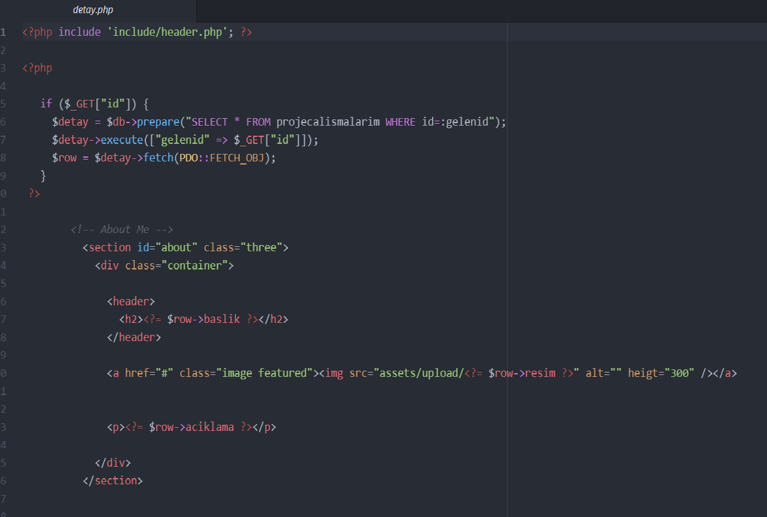
Admin Panel – Proje Çalışmalarım Alanı

Slide 23
Admin Panel – Proje Çalışmalarım Alanı
Şimdi de çalışmaların üzerine tıklandığında açılacak detay sayfasına geçiyoruz.
Öncelikle id değişkeni var mı onu kontrol ediyoruz.
Diğer sayfalarda yaptığımız işlemleri burada da uyguluyoruz.Obje olarak döndürüyoruz.
İlgili alanlara başlık,resim, açıklama alanları getiriyoruz.Yine aynı şekilde resmin yolunu belirtmemiz gerekiyor.

Slide 24
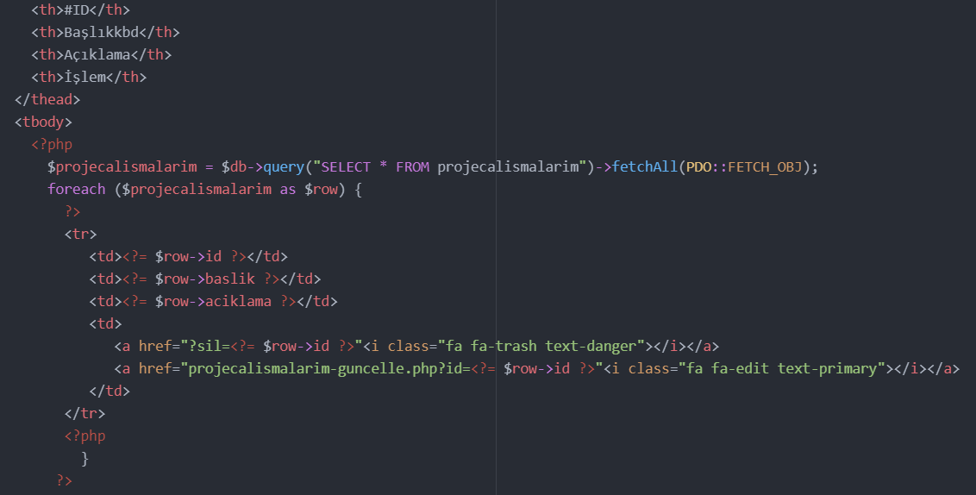
Admin Panel – Proje Çalışmalarım Alanı

Slide 25
Admin Panel – Proje Çalışmalarım Alanı
Admin panelinde proje çalışmalarım altında kayıtların listelenmesini sağlıyoruz.
Öncelikle başlık alanlarının isimlerini veriyoruz.
Diğer kısımlardaki gibi yapıp işlemlerimize devam ediyoruz.
İd,başlık ve açıklama değerlerini çekiyoruz.
Html kullanarak sil ve düzenle ifadeleri koyuyoruz.Sil butonunda id’ye göre sildiriyoruz.
Güncelle için ayrı bir sayfa oluşturdum onun burda yolunu vererek çağırıyorum.

Slide 26
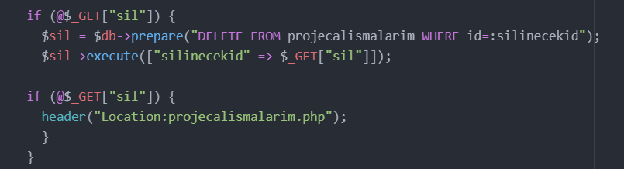
Admin Panel – Proje Çalışmalarım Alanı
Silden gelen parametre varsa diyoruz DELETE komutu ile silme işlemini gerçekleştiriyoruz.
Daha sonra sayfayı yeniletiyoruz ki alanın silindiğini görelim.

Slide 27
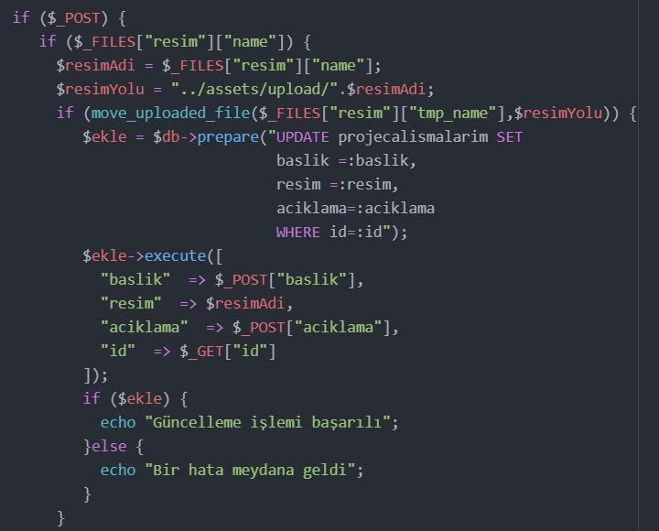
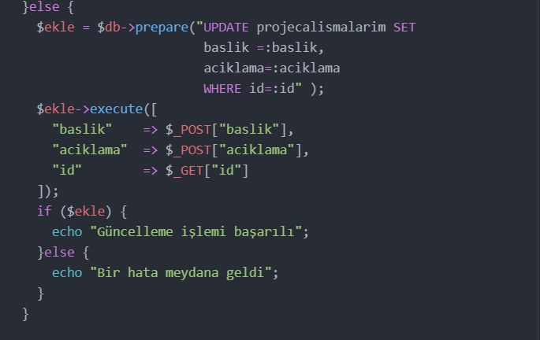
Admin Panel – Proje Çalışmalarım Alanı

Slide 28
Admin Panel – Proje Çalışmalarım Alanı
Güncelle işlemi için yeni bir sayfa oluşturduk.Aynı alanları bu sayfaya da koyduk.Burada farklı olan sadece ekle butonu değilde güncelleme butonunun olmaması ve listeleme ekranının olmaması.
İşlemlere başlıyoruz.Yine daha önce yaptıklarımıza çok benzer.
Butona tıklandığında diyoruz resim adını ve yolunu alıyoruz.
Update metodu ile veritabanındaki alanları ve yeni girilen alanları alıp birbiriyle güncelliyoruz.
Eğer işlem doğru ya da yanlış gerçekleştiyse bir uyarı veriyoruz.
Değilse diyoruz resim alanını çıkıyoruz ve resim seçilmediyse bile güncellememizin gerçekleşmesini sağlıyoruz.

Slide 29
Admin Panel – Hakkımda Alanı
Admin paneli tasarımı için benzer işlemler kullandığım için o kısımları geçiyorum.
Bu kısımda sadece güncelleme butonu bulunmaktadır.Hakkımda bölümü aktif olarak değişmeyeceği için diğer ifadeleri kullanmadım.Yine aynı şekilde resim olduğunda ve resim olmadığında güncelleme yapmasına dair bir işlem yaptım.Aynı işlemleri birden fazla yaptığımdan bu sayfa için olan kodu buraya koymadım.

Slide 30
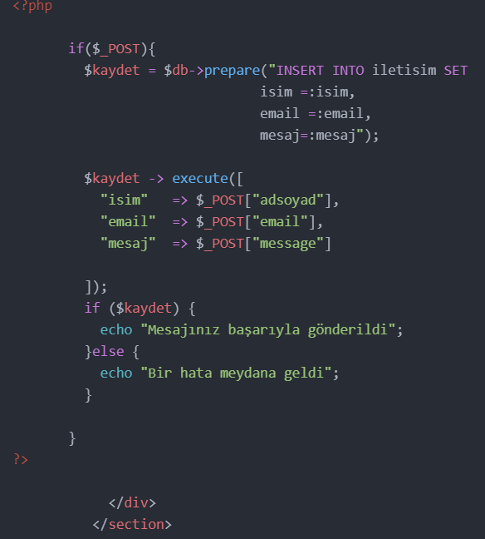
Admin Panel – İletişim Alanı
İletişim alanında bulunan mesaj gönderme işlemini gerçekleştiriyoruz.Butona tıklandığında diyoruz, textlerden alınan isim,email ve mesaj bilgisini veritabanındaki bu alanlara ekletiyoruz.Eğer kaydetme işlemi gerçekleşiyorsa başarı, gerçekleşmiyorsa hata mesajı veriyoruz.

Slide 31
Admin Panel – İletişim Alanı
rowCount ile okunmamış yani durumu 0 olan satırların sayısını verecek.O değeri sayi değişkenine atıyoruz ve onu aşağıda sol tarafta bulunan barın iletişim alanında çağırıyoruz.Böylece okunmamış mesajların sayısının sol listede görünmesini sağlıyoruz.
Daha sonra proje çalışmaları sayfasında oluşturduğumuz gibi bir tablo oluşturuyoruz.Böylece gelen mesajların ekranımızda listelenebilir ve düzenlenebilir olmasını sağlıycaz.

Slide 32
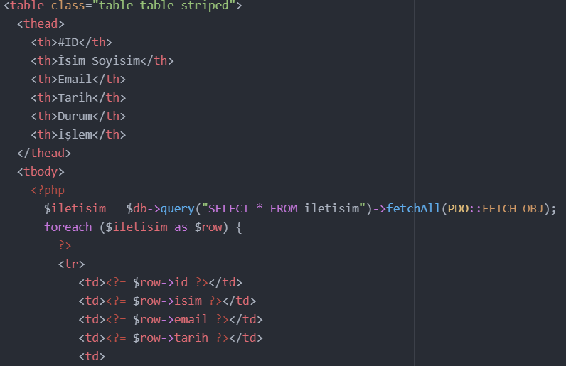
Admin Panel – İletişim Alanı
Tabloda listelenecek veritabanı alanlarını giriyoruz.Daha sonra o alanları row ile çağırıyoruz.

Slide 33
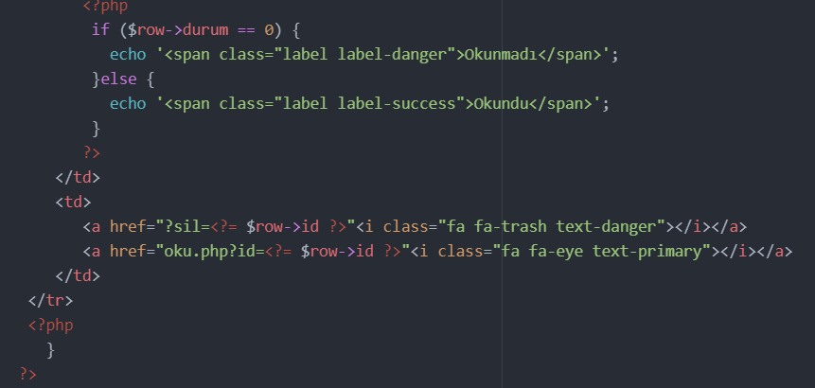
Admin Panel – İletişim Alanı
Okundu-Okunmadı alanı
Eğer durum 0 sa diyoruz,label-danger (yani üzeri kırmızı olan bir label çesidi) şekilnde okunmadı yazsın.
Eğer durum 1 ise aynı şekilde label-success ile yeşil dolgulu okundu yazısı yazsın.
Diğer yerlerdeki gibi oku ve sil butonu koyduruyoruz.

Slide 34
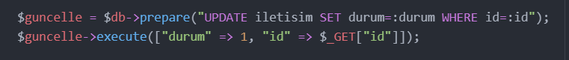
Admin Panel – İletişim Alanı
Sil işlemini yine diğer sayfalardaki gibi yaptım.
Mesajı görebilmek için oku.php isimli bir sayfa açıyoruz.
Basit bit html koduyla mesajı, göndereni ve tarihi görebileceğimiz bir sayfa oluşturdum.
Alanın okundu olarak değişmesi için aşağıdaki işlemi yapıyrouz.Durum değiştiyse yazı da değişmiş oluyor.

Slide 35
Admin Panel – Ayarlar Alanı
Ayarlar kısmında yöneticinin kendi bilgilerini değiştirebileceği bir alandır.
Bu kısmın işlemleri diğer sayfalarla aynı olduğu için tekrar bahsetmiyorum.
Ben bu kısmın pek fazla kullanılacağını düşünmüyorum.Çünkü bizim tek bir yöneticimiz olacağından ötürü yönetici veritabanında kolaylıkla işlemini halledebilir.
Bu kısımda bulunan güncelle butonunda bir sorun olduğundan dolayı düzgün çalışmıyor.Ama proje github a yükleneceğinden ötürü o kısmı silmedim.Belki bir başkası düzeltebilir.

Slide 36
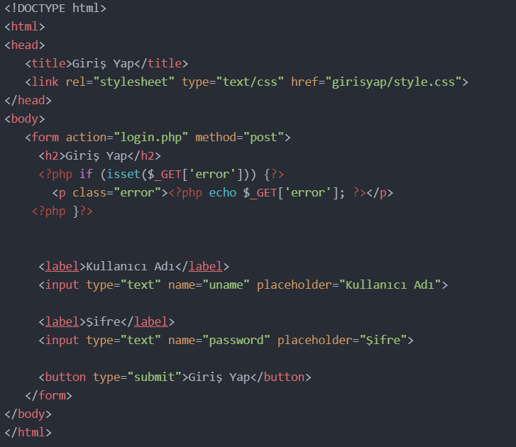
Admin Paneli – Login Sayfası
Login sayfasını hazır tema ile değilde kendim html kodlarıyla yaptım.Alanlara isimler ve değerler verdim.Buraya loginindex adını verdim.Doğruluk işlemlerini login.php sayfasında gerçekleştiriyor.

Slide 37
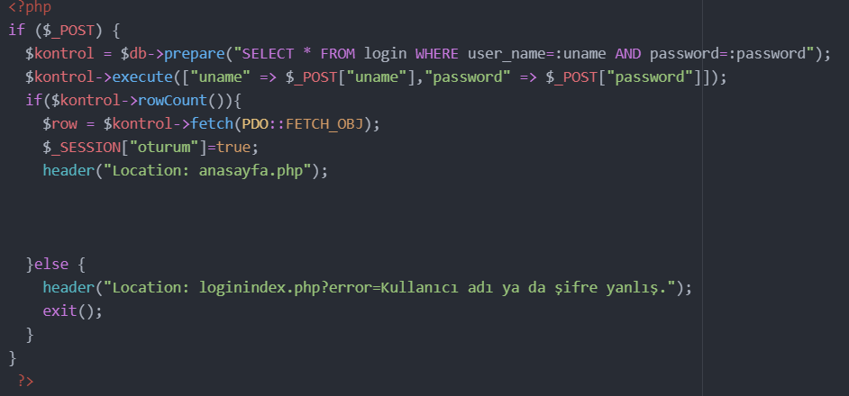
Admin Paneli – Login Sayfası
Login.php sayfasına geçtim.Eğer girilen alanlar doğruysa anasayfaya gönder diyoruz.
Eğer alanlar doğru değilse ekrana bilgilerin yanlış olduğuna dair kırmızı yazılı bir mesaj verdiriyoruz.

Slide 38
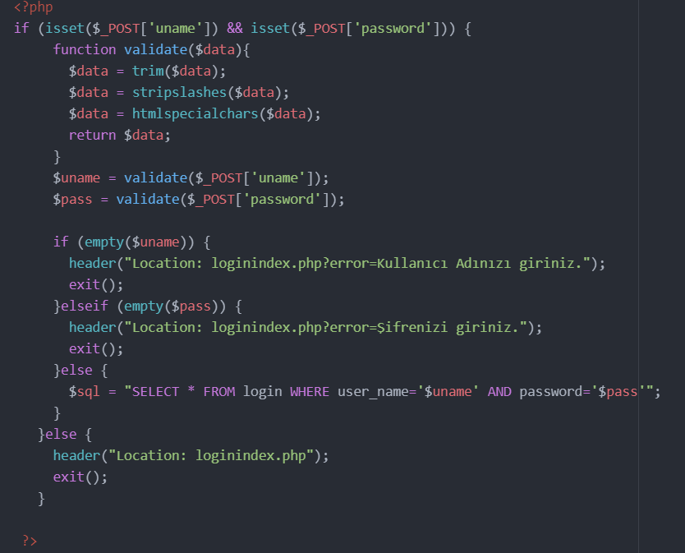
Admin Paneli – Login Sayfası
Burada da eğer alanlarda boşluk varsa onun kontrolünü yapıyoruz.Eğer alanlarda boşluk varsa hangi alanlar boşsa o alanları doldurmamız gerektiğine dair mesaj veriyoruz.

Slide 39
SONUÇ – ADMİN PANELİ GÖRÜNÜMÜ

Slide 40
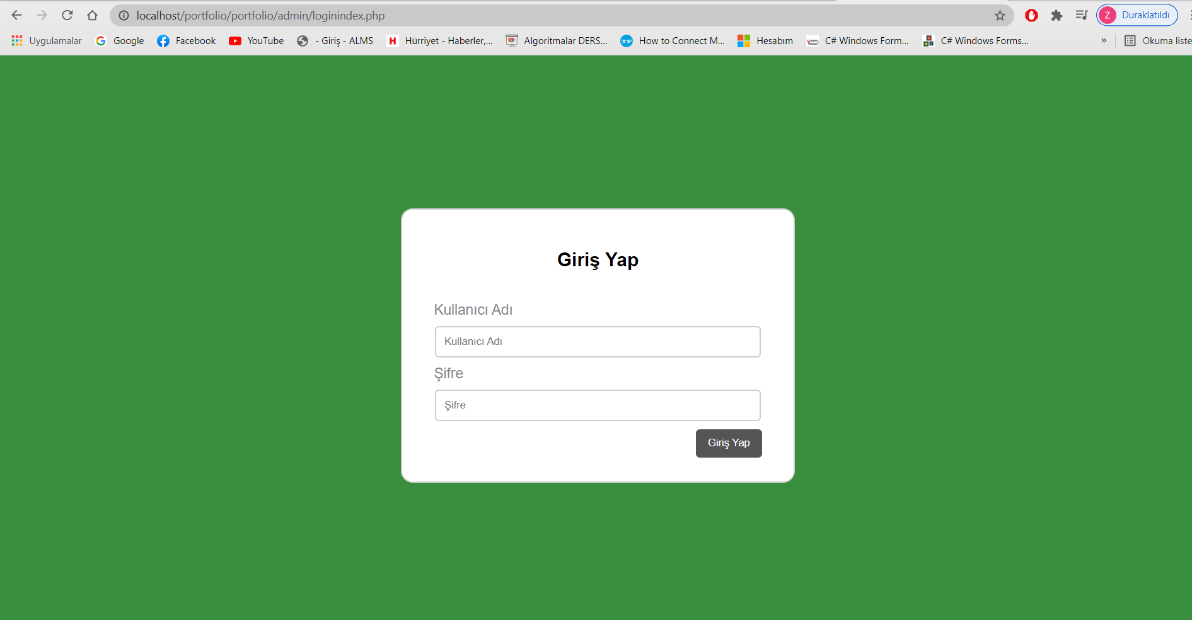

Slide 41
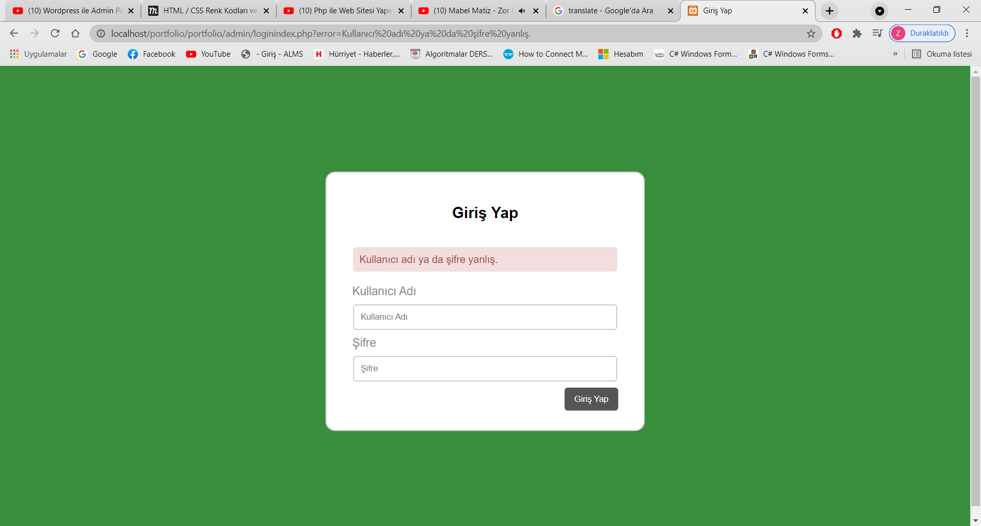

Slide 42
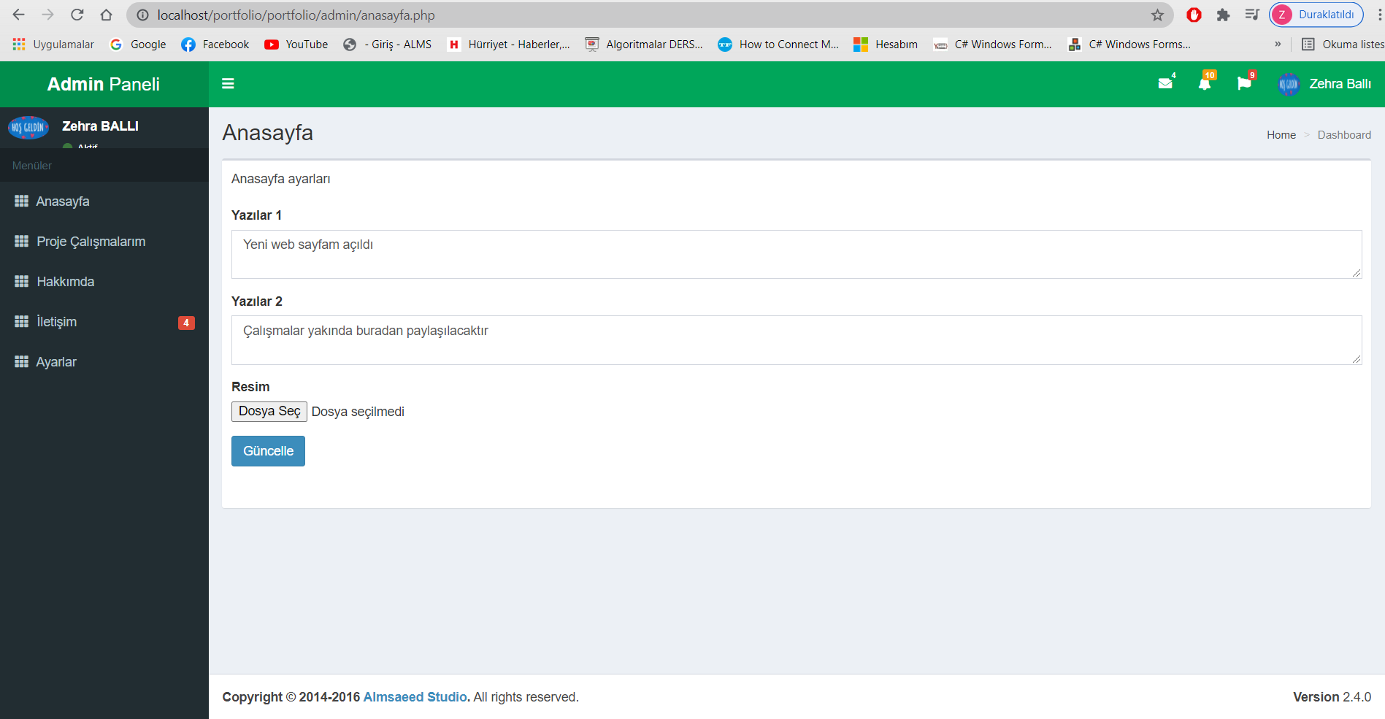

Slide 43
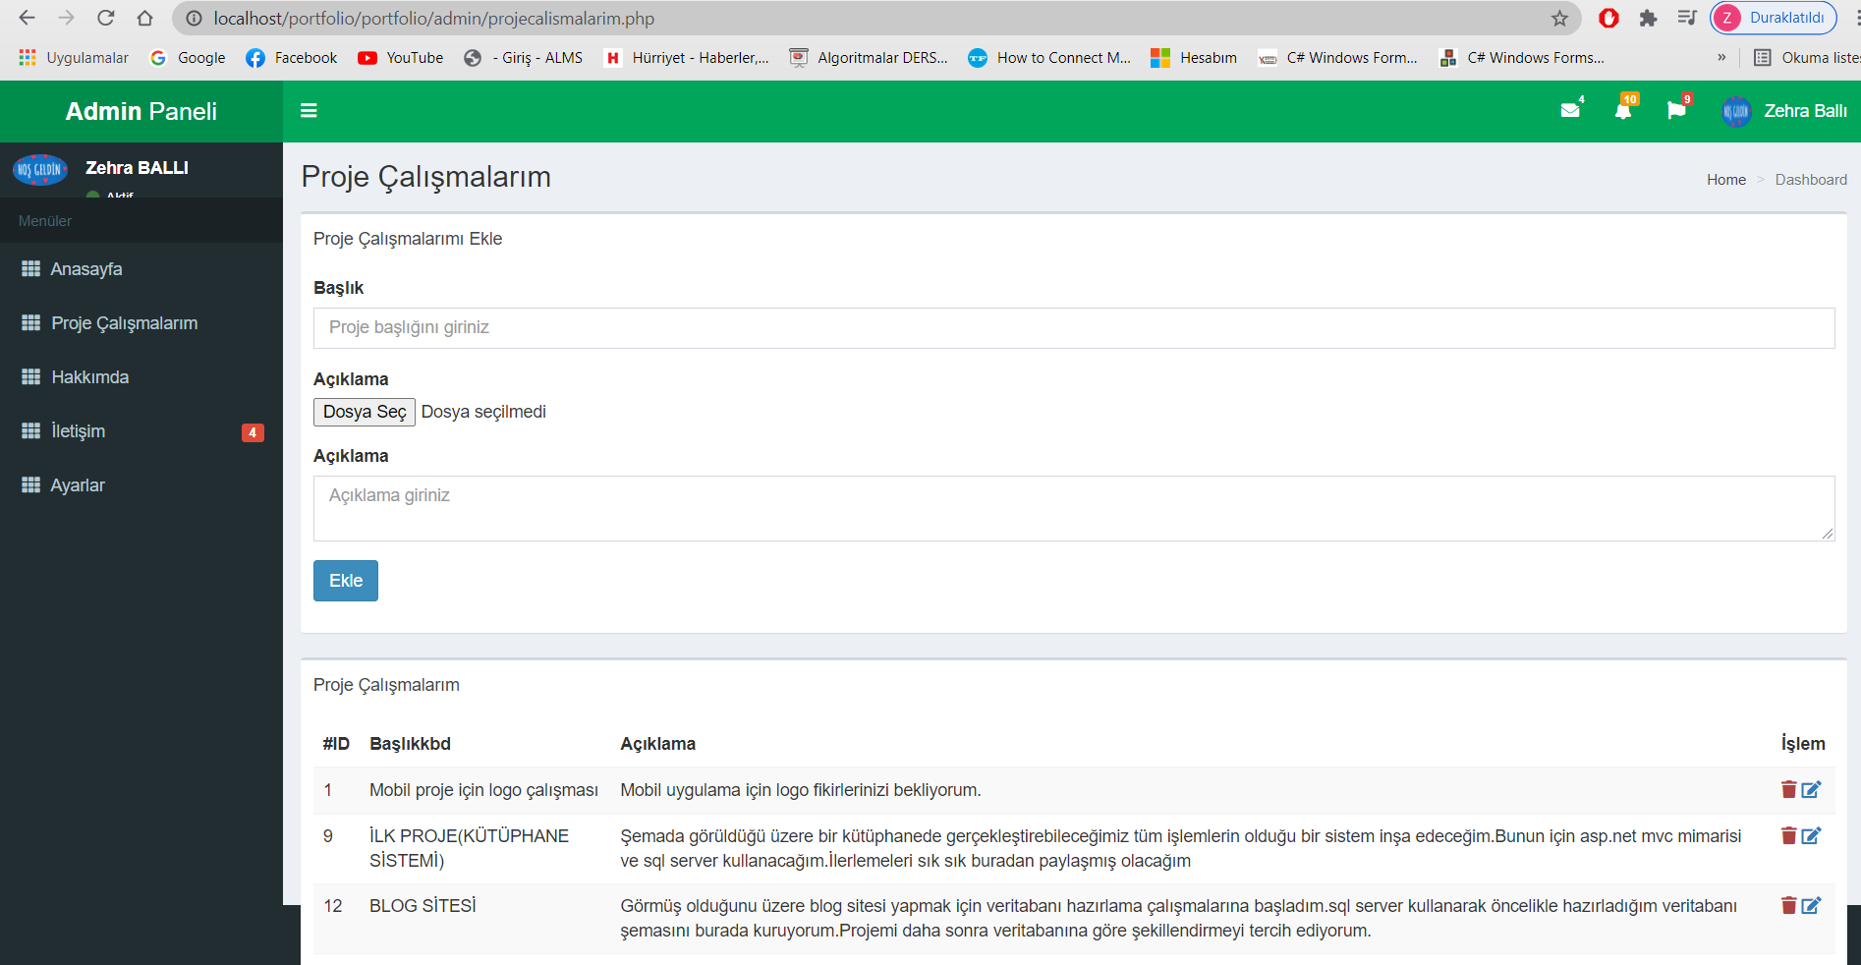

Slide 44
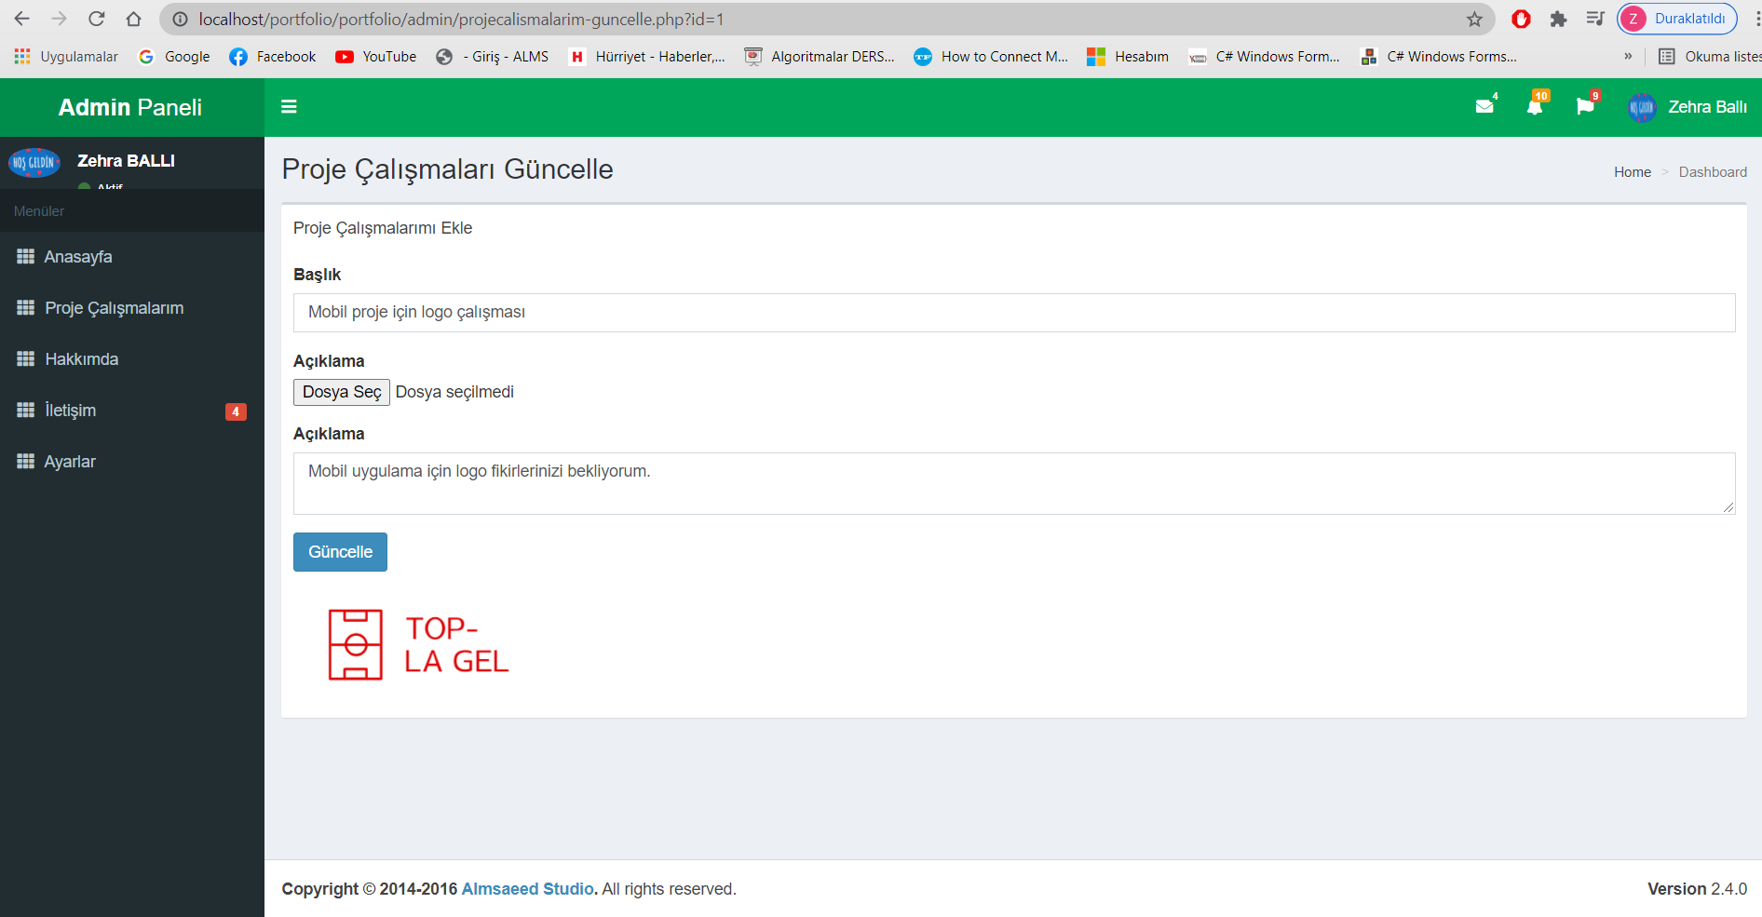

Slide 45
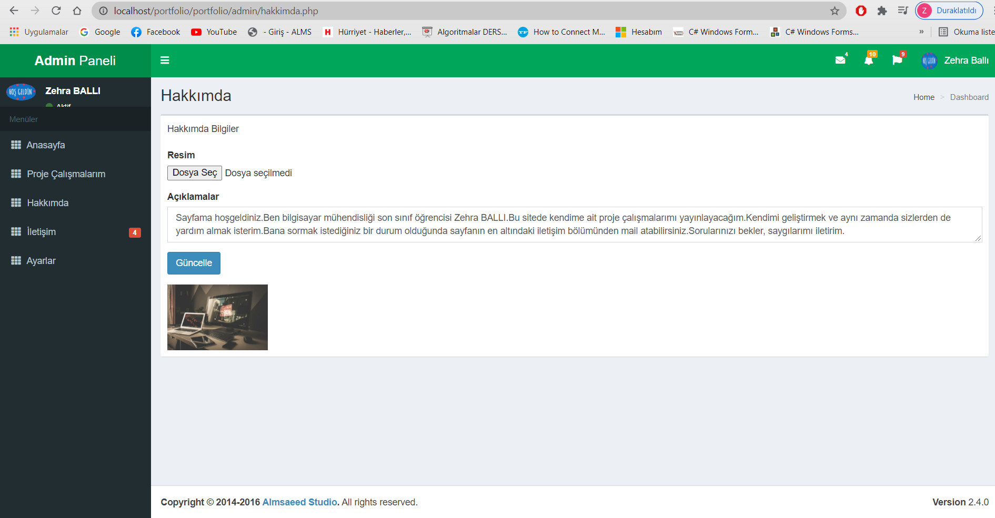

Slide 46
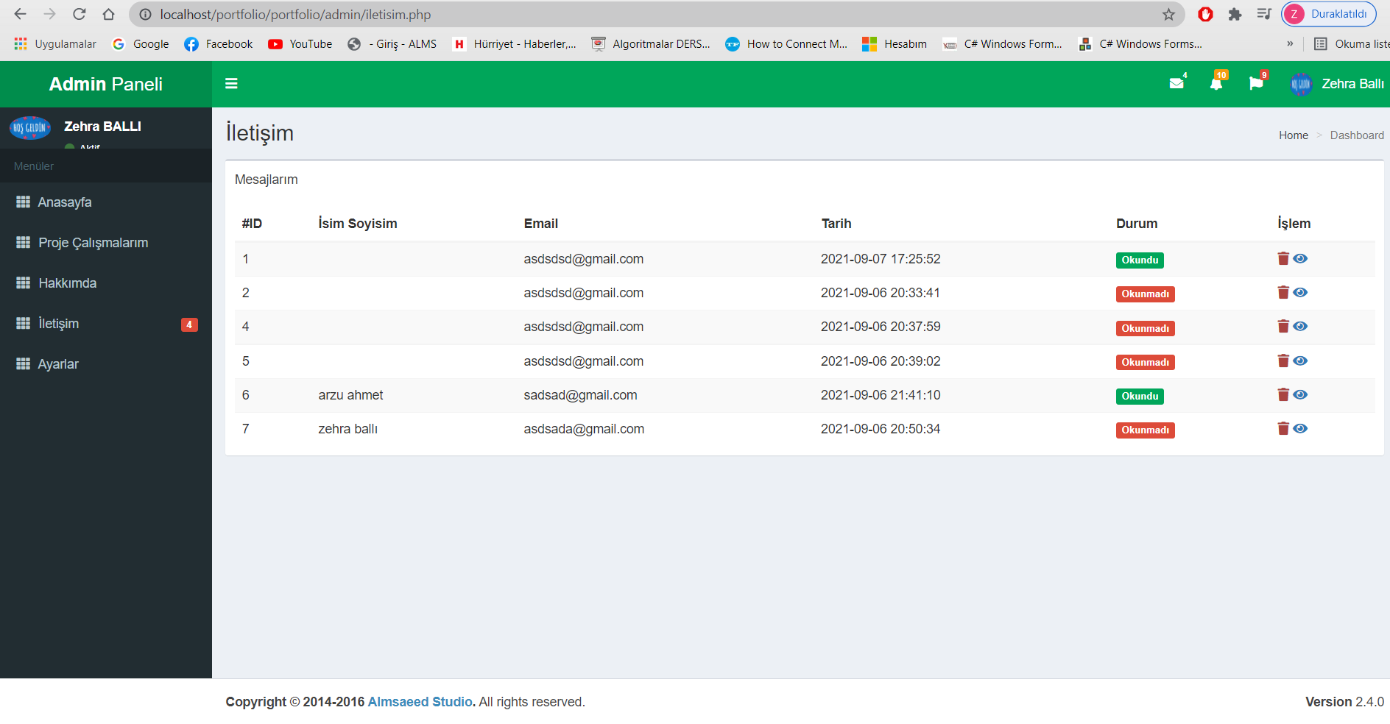

Slide 47
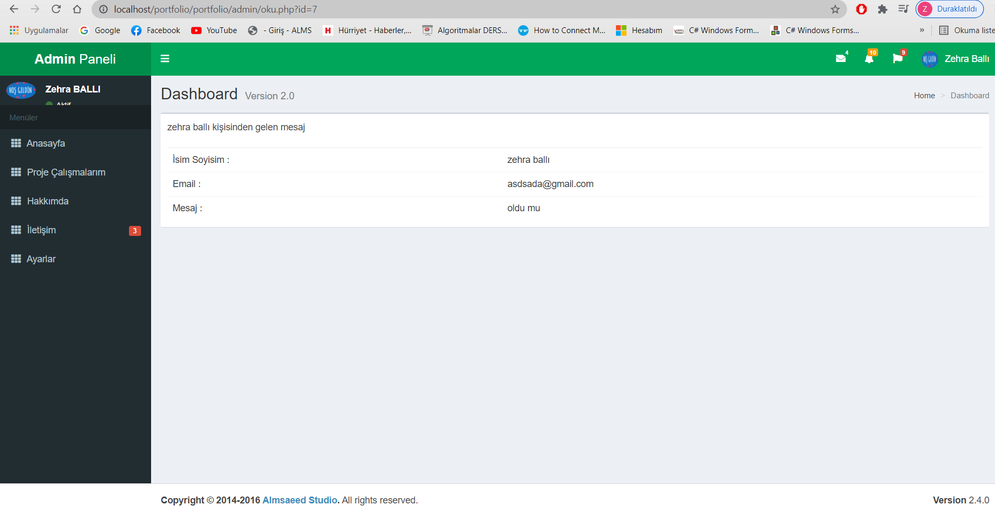

Slide 48
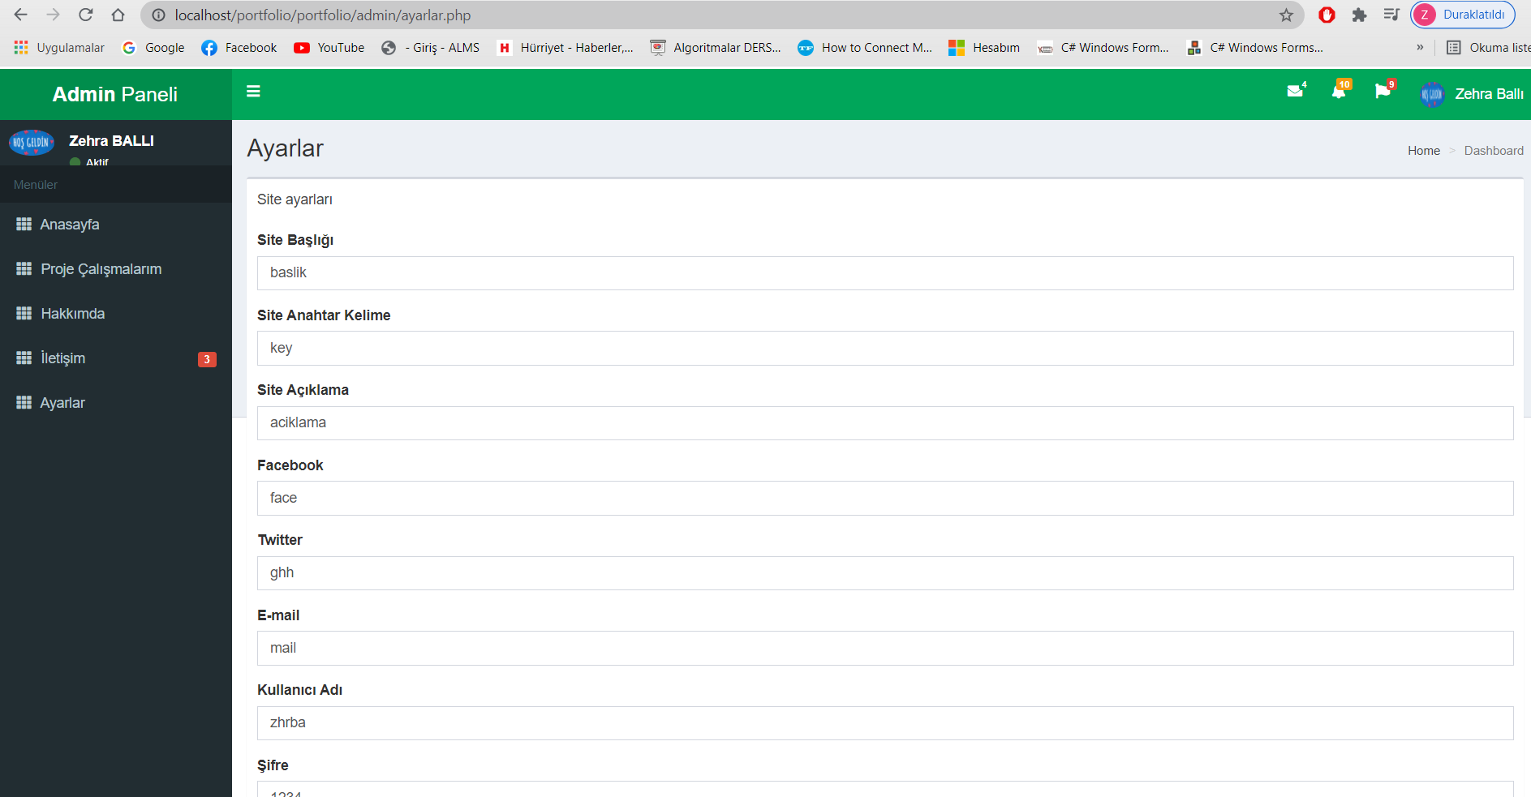

Slide 49
WEB SİTE GÖRÜNÜMÜ

Slide 50
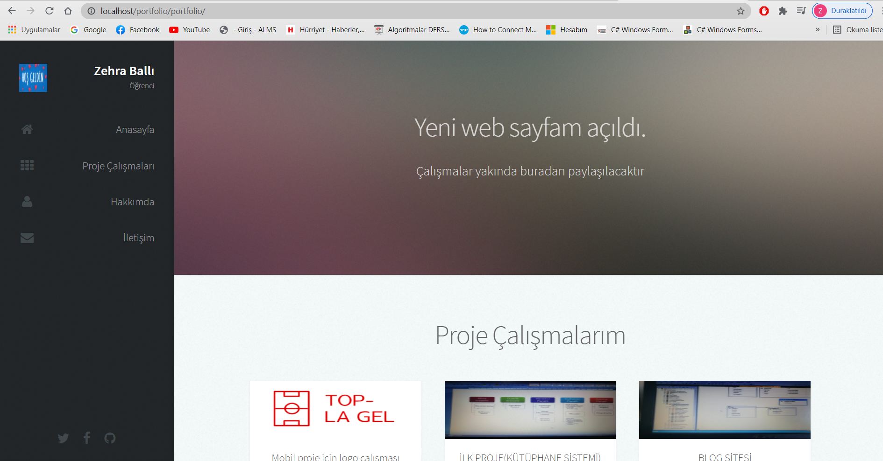

Slide 51
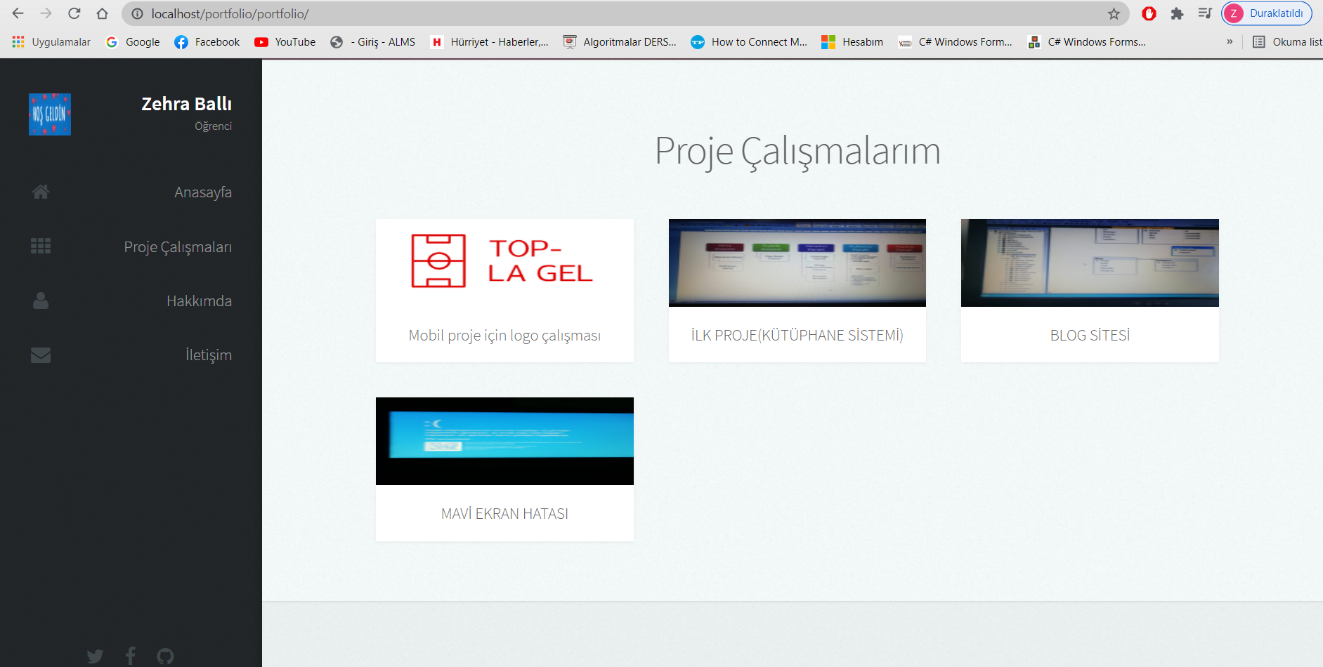

Slide 52
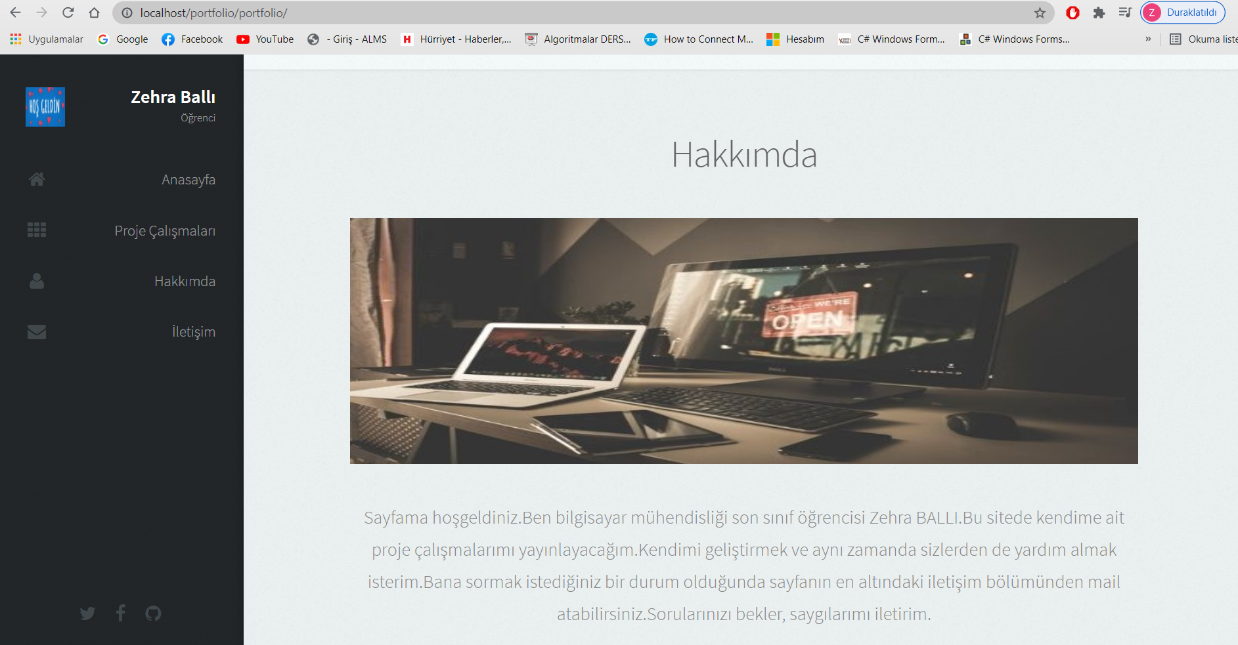

Slide 53
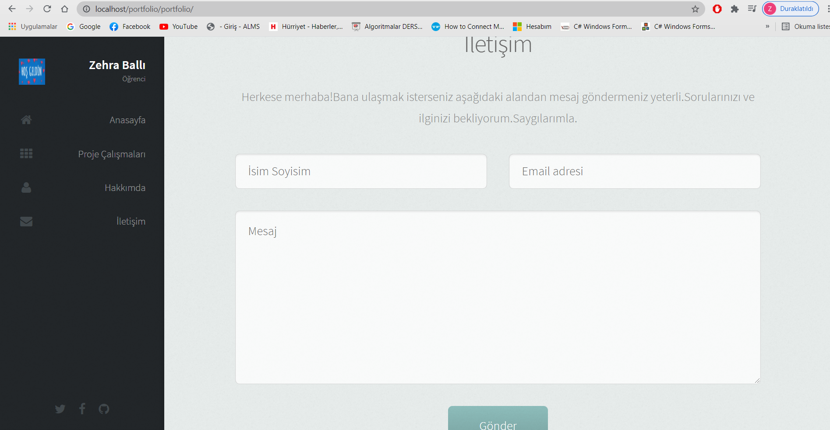

Slide 54
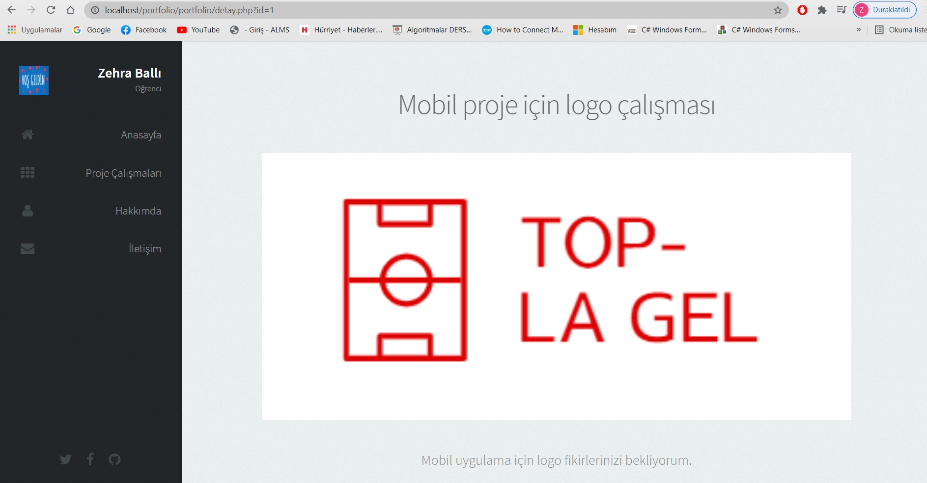

Slide 55
SONUÇ
Portfolyo sitemi tamamladım.php’ye dair birçok şey öğrendim.Daha önce olan html bilgimide kullanarak projeyi bitirdim.
Bu projede darklı sunucular kullanarak php de admin paneli web sitesi yapımını öğrendim.

Slide 56
Kaynakça
https://www.youtube.com/watch?v=H8_S8mD6dy0&list=PLECFpaMXX2VdmVxvRwizDIkVpf5pjNFb8&index=1&ab_channel=UygulamalarlaYaz%C4%B1l%C4%B1m
https://www.muratoner.net/online-araclar/html-renk-kodlari-color-codes-and-names
https://www.canva.com/

Slide 57
İlginiz için teşekkürler…
Sunucu Tabanlı Programlama
http://youtube.com/bmdersleri
Hazırlayan ve Sunan : Zehra BALLI
E-posta : zhrba06@gmail.com
Tarih : 07/09/2021

